Slide 1

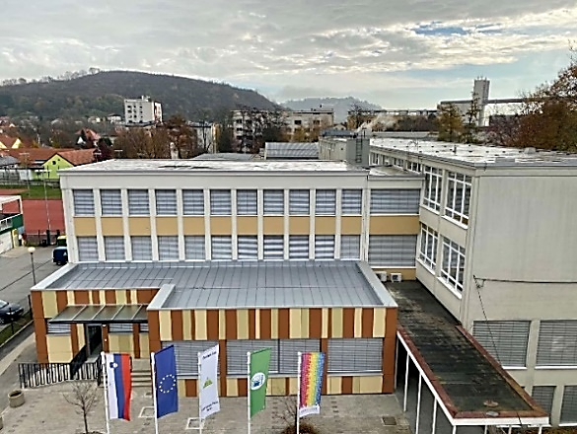

V ŠOLO GREM…
OŠ FRANCA ROZMANA – STANETA MARIBOR
Kersnikova ulica 10
2000 Maribor
PODRUŽNICA IVANA CANKARJA KOŠAKI
Šentiljska cesta 41 A
2000 Maribor

Slide 2

KAJ ŽELIM ZA SVOJEGA OTROKA?
- Informacije o poteku vpisa najdete na šolski spletni strani:
https://osfrsmb.si/2022/01/29/potek-vpisa-v-1-razred/
- Pri šolski svetovalni delavki, psihologinji, Mateji Ivankovič Bubić: matejai@osfrsmb.si, 02 250 43 06

Slide 3
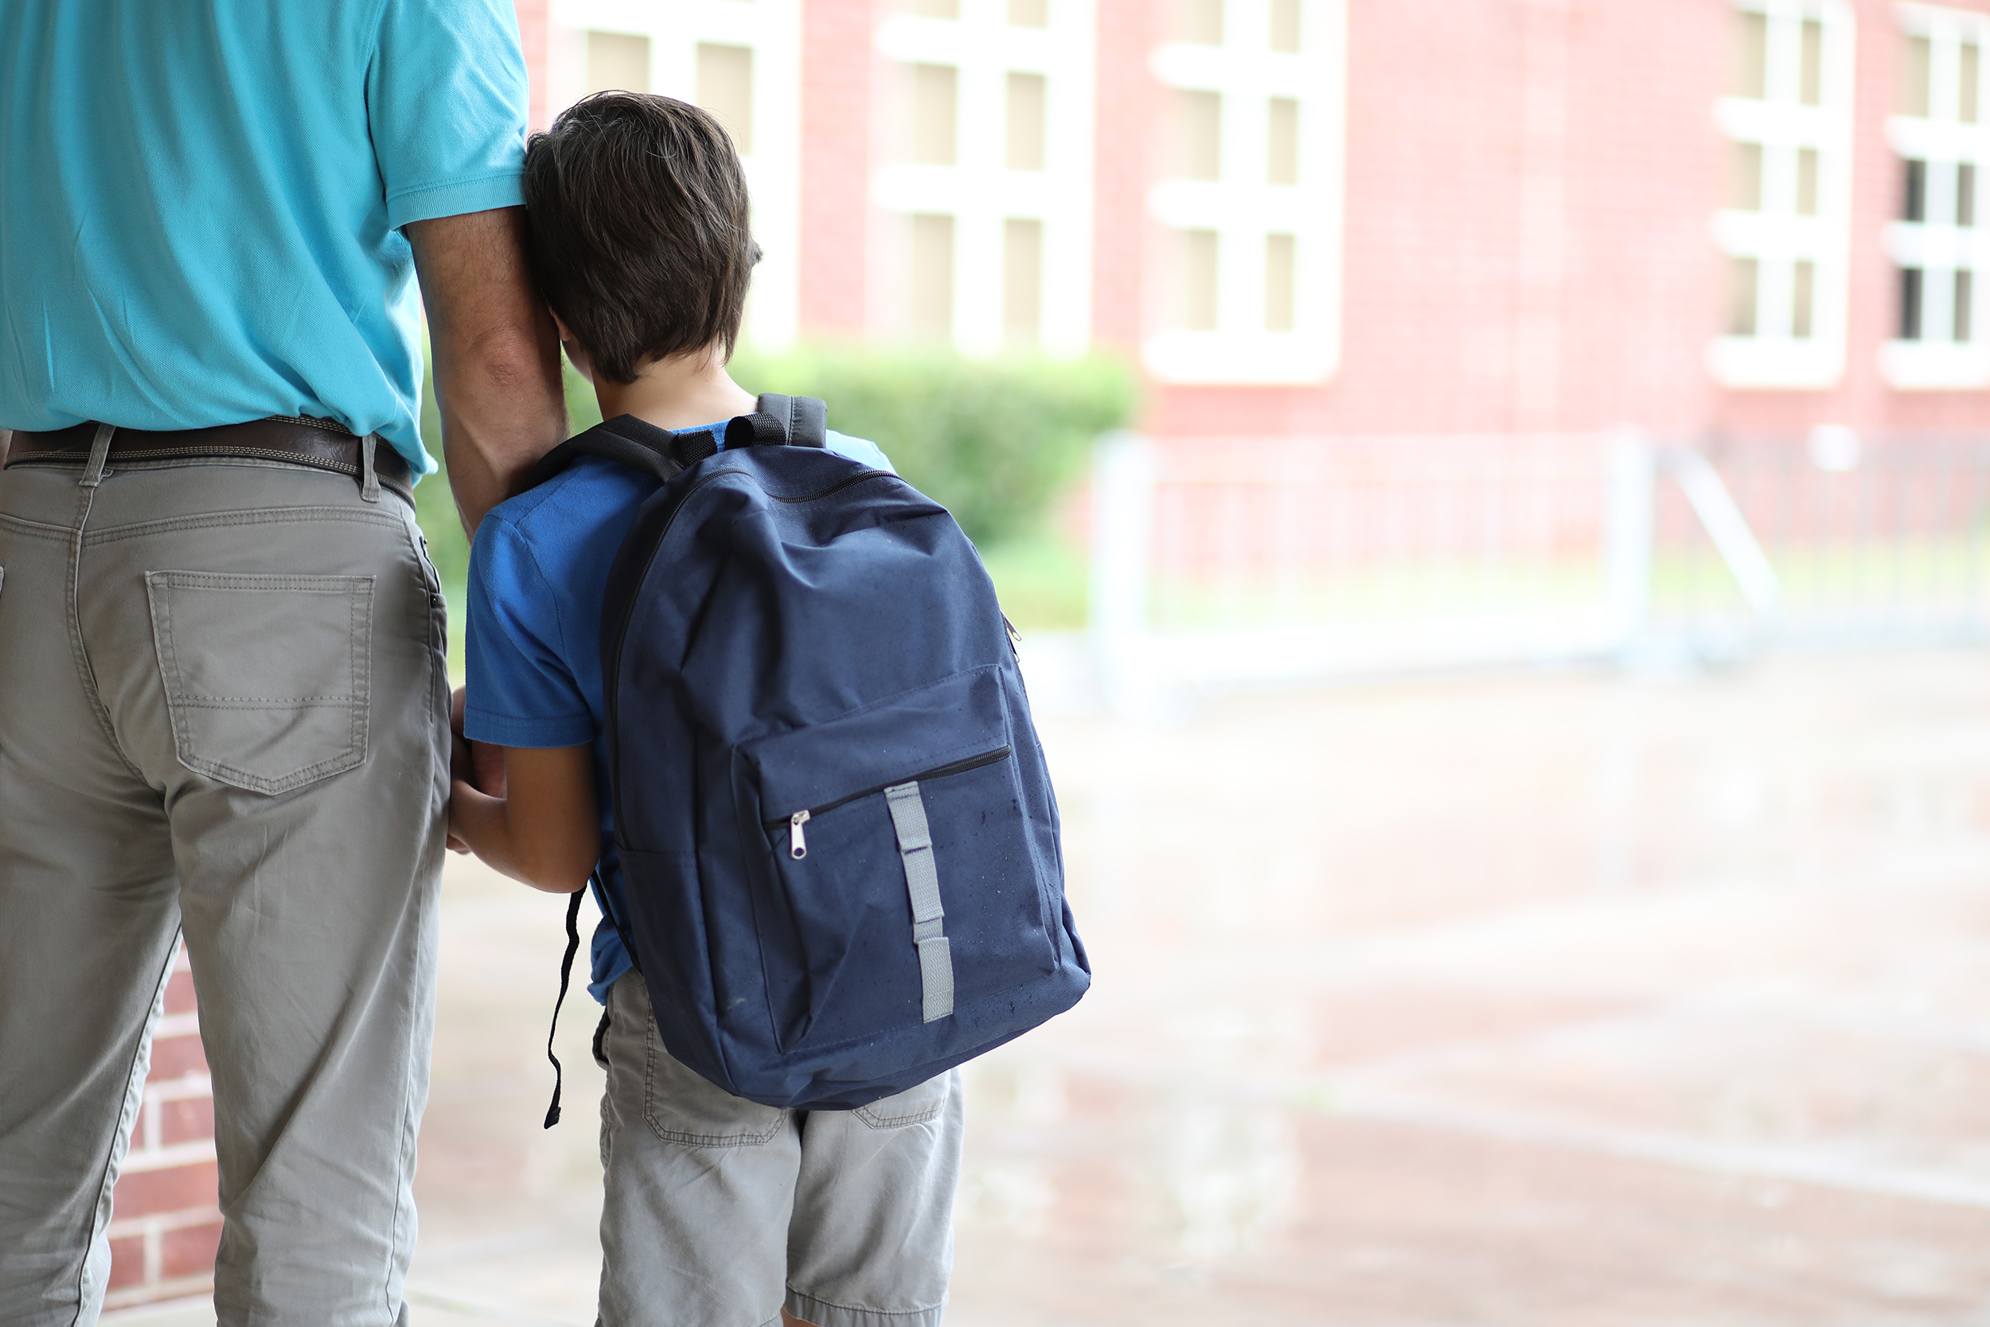

ŠOLA?
Otrok doživlja vznemirjenje, veselje. Ga res?
Starši - je to zaključek brezskrbnega obdobja?
Bo devetletka odnesla leto dni otroštva?!
Ali bo moj otrok zmogel slediti zahtevam šole?
Ali je dobro, da zna že pisati in brati?
Kakšni so vaši občutki?
Je to prava šola zanj?
Kdo bo z njim v razredu? Bo imel prijatelje?

Slide 4
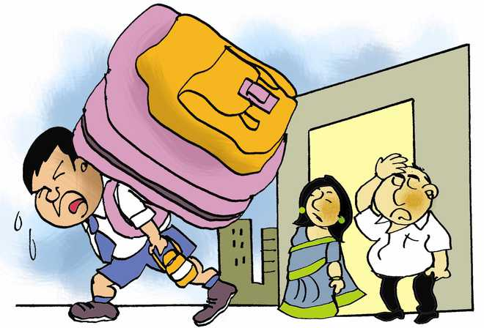


KAJ JE ŠOLSKA ZRELOST?
TELESNA zrelost
INTELEKTUALNA zrelost
OSEBNOSTNA zrelost

Slide 5



RAZVIJANJE SPRETNOSTI IN VEŠČIN
Dobra SLUŠNA POZORNOST (navodila, ločevanje glasov, posluša,
pripoveduje, širjenje besednega zaklada…).
POSLUŠANJE zvokov v naravi, prepoznavanje zvokov različnih predmetov, igranje z glasovi, prvi in zadnji glas v besedi, ritem, ploskanje, branje, …
NAVODILO povemo enkrat, največ dvakrat; v nasprotnem primeru se pozornost IZGUBLJA.

Slide 6
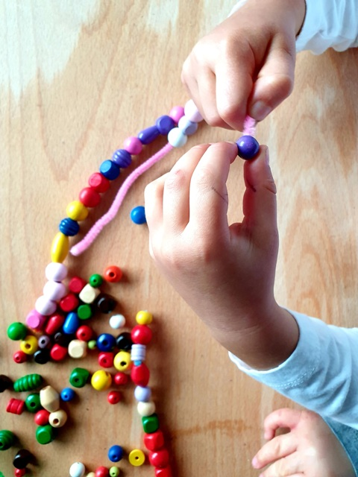
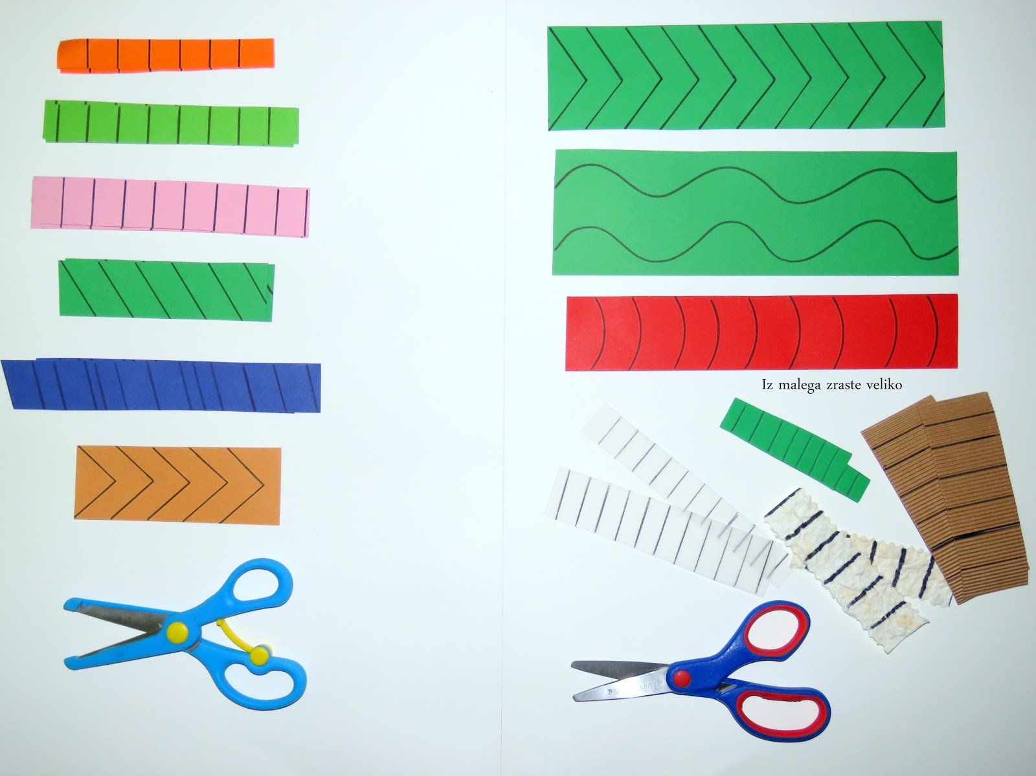
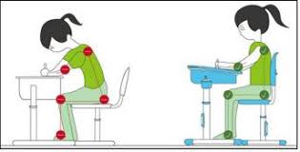


RAZVIJANJE SPRETNOSTI IN VEŠČIN
FINA MOTORIKA in GRAFOMOTORIKA (nizanje, lepljenje, trganje, rezanje, pretikanje, barvanje, oblikovanje stvari iz naravnih in umetnih mas, risanje v pesek, na kožo…).
SPRETNOST prstkov in rok.
Bodite pozorni na DRŽO PISALA in DRŽO TELESA.

Slide 7


RAZVIJANJE SPRETNOSTI IN VEŠČIN
ORIENTACIJA (zgoraj, spodaj, levo, desno, pod, nad, ob…).
VSAKODNEVNE aktivnosti (oblačenje, igre, skrivanje predmetov,…).
PROSTOR, telo, LIST.

Slide 8

RAZVIJANJE SPRETNOSTI IN VEŠČIN
HIGIENSKE in DELOVNE navade
SOCIALNE in ŽIVLJENJSKE veščine
(znati počakati, se izraziti, znati sobivati z drugimi,
imeti odnos do stvari in do ljudi, …).

Slide 9


RAZVIJANJE SPRETNOSTI IN VEŠČIN
DOSLEDNOST in VZTRAJNOST (čas, spodbuda, potrpljenje, ovire, pomoč,…).
DOLŽNOSTI v družinskem okolju - MU DASTE DOVOLJ ČASA?
LAŽJA POT = TEŽJA POT.

Slide 10
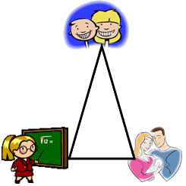
KAJ PREDSTAVLJA ZAUPANJE?
Zaupljivi STARŠI
ZAUPLJIVI OTROCI
Zaupljivi UČITELJI
POMEN odnosa in komunikacije, opravljanje nalog in prevzemanje odgovornosti pri vseh treh udeležencih.

Slide 11

ČRTA ZAUPANJA
Od tu zmorem sam…

Slide 12
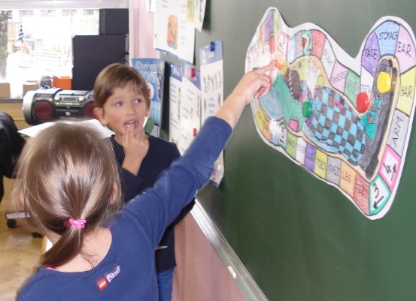
NEOBVEZNI izbirni predmet ANGLEŠČINA
2 uri v tednu
Financirano s strani MIZŠ
Med poukom
Izvaja učitelj angleškega jezika
V 2. razredu angleščina že kot del obveznega predmetnika (prvi tuji jezik)
NOSE
EAR

Slide 13
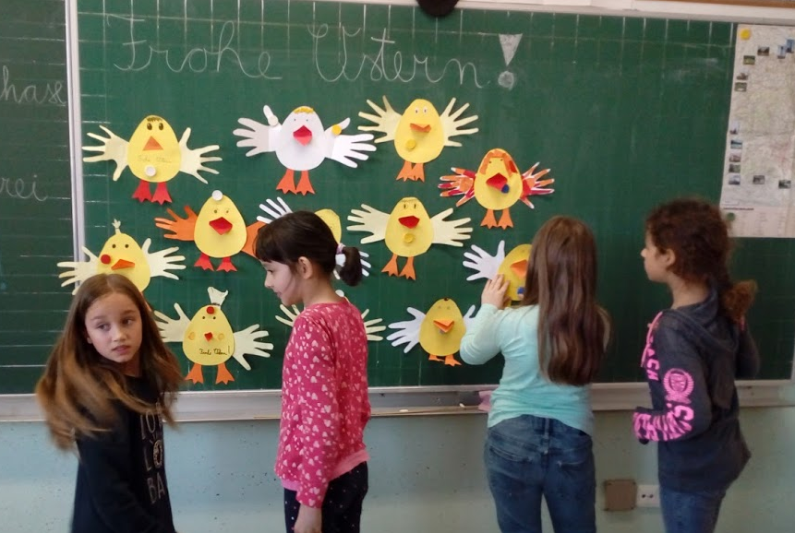
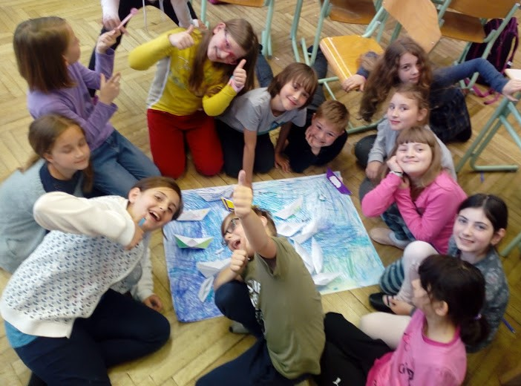
TEČAJ NEMŠČINE
2 uri v tednu
Strošek staršev, približno 80,0 EUR v celem šolskem letu
Pred poukom ali po pouku (v času podaljšanega bivanja)
Izvaja učitelj nemškega jezika
Kot fakultativni pouk ali izbirni predmet se nadaljuje poučevanje vso osnovno šolo

Slide 14
DODATNI ŠPORTNI PROGRAM
2 uri v tednu
Strošek staršev, približno 80,0 EUR v celem šolskem letu
Pred poukom ali po pouku (v času podaljšanega bivanja)
Izvaja učitelj športa

Slide 15

POT V ŠOLO
PEŠ
JAVNI PREVOZ
(možnost avtobusnega prevoza s povrnjenimi stroški: NEVARNE POTI - ni urejenega pločnika, omejitev hitrosti avtomobilov nad 30 km/h in oddaljenost bivališča od šole NAD 4 KM, znotraj šolskega okoliša)
V javnem mestnem prometu morajo otroci v prvem razredu imeti SPREMSTVO staršev ali osebe, starejše od 10 let, če jo starši pisno pooblastite.

Slide 16
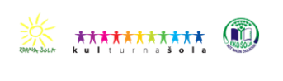
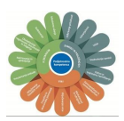
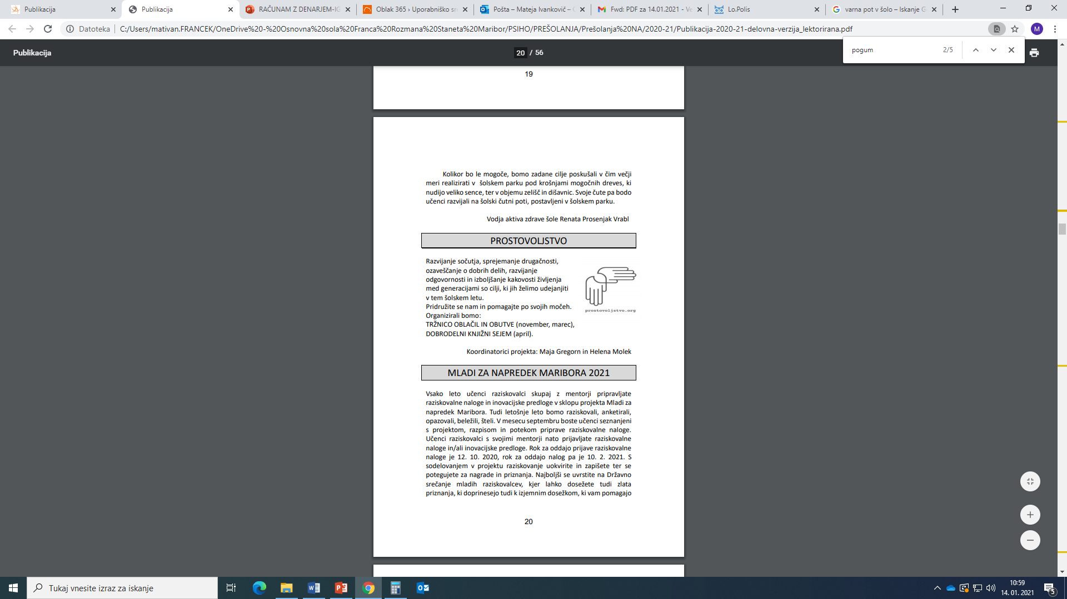
PROJEKTI
ZDRAVA ŠOLA: spoštovanje, omogočanje in promoviranje smernic zdravega načina življenja za krepitev zdravja na telesnem, duševnem, socialnem in okoljskem področju za učence, učitelje in starše
EKO ŠOLA: osveščanje učencev o pomenu ustreznega in odgovornega ravnanja z odpadki
KULTURNA ŠOLA: krepimo kulturno vzgojo in ustvarjalnost mladih na različnih umetnostnih področjih
POGUM: spodbujanje kompetence podjetnosti v osnovnih šolah, s katerim bi omogočili učencem lažje prehajanje med osnovno šolo in okoljem
PROSTOVOLJSTVO: razvijanje sočutja, sprejemanje drugačnosti, ozaveščanje o dobrih delih, razvijanje odgovornosti in izboljšanje kakovosti življenja med generacijami
MLADI ZA NAPREDEK MARIBORA: spodbujanje raziskovanja in kritičnega razmišljanja

Slide 17

»Otroštvo je maraton, dolg in naporen.
Vloga staršev ni v tem, da ga pretečejo za svoje otroke, temveč jim na postajah ponudijo sendvič in vodo. Le tako se bodo njihovi otroci naučili spopadati z bolečino. Nihče na tem svetu ne more biti kar naprej srečen. Lahko pa se nauči odgovorno spopadati s problemi. Če otrok tega ne naučimo, plačajo visoko ceno. Depresivni mladostniki pri petnajstih, šestnajstih, sedemnajstih letih so značilnost našega časa.
Starši se trudimo, da bi svojim otrokom čim bolj olajšali vsakdan. Jim odvzeli čim več bremen. Čim več odgovornosti. Odstranili čim več preprek. Samo, da bi bili čim bolj srečni.“
(Jasper Juul)

